Slide 1
Классификация технологий продвижения программных продуктов.

Slide 2
Продвижение
- любая форма сообщений для информации, убеждения, напоминания о товарах, услугах, общественной деятельности, идеях и т.д.

Slide 3
Управление продажами выстраивается на следующих основных элементах управленческой деятельности:
• выявление целевых групп, на которых фокусируются продажи: отдельные целевые клиенты; целевые группы; сегменты; стратегические ниши; поддерживающие ниши;
• определение стратегии и тактики работы с целевыми группами: выход на целевые группы; формулирование предложения; формулирование снятия возражения; формирование контрпредложения; разработка механизмов переключения клиентов конкурентов; определение тактики удержания клиентов, расширения спектра предложений; определение тактики работы с претензиями и т.п.;

Slide 4
Управление продажами выстраивается на следующих основных элементах управленческой деятельности:
• формирование каналов распределения и продаж: определение эффективных каналов распределения, с точки зрения наиболее интенсивного и эффективного распределения товаров;
• управление каналами продаж: прогнозирование продаж по каналам; определение условий для каждого канала; управление стимулированием и коммуникацией и т.д.;

Slide 5
Управление продажами выстраивается на следующих основных элементах управленческой деятельности:
• стимулирование канала распределения (торговый маркетинг): планирование и реализация мероприятий по стимулированию распределения между участниками канала, методологическая поддержка продаж канала распределения;
• организация менеджмента продаж: формирование в компании структуры управления продажами, определение задач и функций структуры управления продажами (структура, штат отдела продаж; принцип распределения функций в отделе: по территориям, группам клиентов, товарным линейкам и т.д.);

Slide 6
Управление продажами выстраивается на следующих основных элементах управленческой деятельности:
• управление экономикой продаж: расчет стоимости продаж, регулирование издержек на продажи; обеспечение требуемых показателей распределения, сбыта, эффективности продаж, оценка личной эффективности сотрудников;
• корректировка системы продаж — оценка и корректировка всей системы продаж (не реже одного раза в год).

Slide 7
Важнейшие функции продвижения:
создание образа престижности, низких цен, инноваций,
информация о товаре и его параметрах,
сохранение популярности товаров (услуг),
изменение образа использования товара,
создание энтузиазма среди участников сбыта,
убеждение покупателей переходить к более дорогим товарам,
ответы на вопросы потребителей,
благоприятная информация о компании.

Slide 8
Цели продвижения:
стимулирование спроса и улучшение образа компании. Конкретные действия зависят от так называемой иерархии воздействия

Slide 9
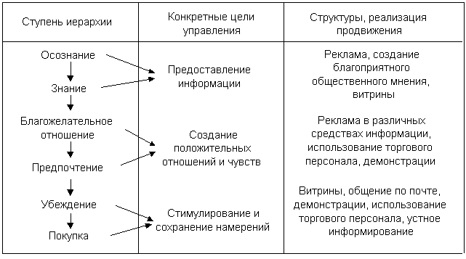
Иерархия воздействия продвижения

Slide 10
Основные виды продвижения:
реклама;
паблисити (“паблик релейшенз” - формирование системы гармоничных коммуникаций организации с ее целевыми аудиториями на основе полной и объективной информированности в рамках достижения маркетинговых целей коммуникатора.);
стимулирование сбыта;
персональные продажи.
Их роли в потребительском и промышленном маркетинге несколько отличаются

Slide 11
Места по важности видов продвижения
Их роли в потребительском и промышленном маркетинге несколько отличаются

Slide 12
Роли исследований и продвижения в маркетинге
Если маркетинговые исследования имеют целью “слушать” потребителя, то продвижение - вторая половина диалога

